Slide 1


Kandil ball
Réalisé par : Kandil Omar Encadré par : Chebab Fatin
Notes:
Bonjour mesdames & messieurs, les membres de jury et toutes les personnes présentes ici
Je m’appelle Omar kandil, étudiant en 1ére année à Solicode .
Avant d’entamer ma présentation, permettez moi d’abord d’adresser mes profonds remerciements aux membres de jury d’avoir accepter d’évaluer mon travail, , à ma formatrice Mme. Fatin chebab pour sa disponibilité tout au curant de la formation .
J’ai l’immense plaisir & l’honneur de vous présenter aujourd’hui mon projet de fin de formation effectué au sein du centre solidaire digitale.
Ce projet a pour objectif « Etude, Conception et réalisation d’une application web de gestion des réservations d’une agence ».

Slide 2
Plan
Besoin
Problématique et idéation
Conception
Outils et technologies utilisées
Conclusion
Notes:
Tout au long de cette présentation, nous allons suivre le plan suivant qui se décompose en 5parties :

Slide 3
Besoin!
Création d ’une application web qui a pour but :
Rendre le travail plus efficace encore, par la mise en place d’un système qui permet la gestion des réservations , l’enregistrement des informations de clients , le gain du temps etc.

Slide 4
Processus de conception pensée
étape-1
fin
étape-III
étape-II
étape-IV
Empathie
Test
Idéation
Prototype
Définition
Notes:
Pourquoi faire du conception pensée?
La méthode conception pensée permet de détecter des opportunités d'innovation et de proposer des solutions innovantes.

Slide 5
Carte d'empathie
Pense
DIT
Fait
Ressent
Mauvaise gestion
Insatisfaits du travail
Changer le mode de travail
Gérez et enregistrer les réservations de manière numérique
Perdu
Stressé
Se base sur des méthodes traditionnels (agenda)
il ne garde pas l’historique des réservations

Slide 6

Problématique
Récemment, l'agence a rencontré des problèmes, un gestionnaire a perdu les informations de nos clients et il n’était pas capable de gérer les réservations et il s’est trouvé sans aucun moyen de secours, en pensant à ce problème nous nous sommes dit s’il y a une application qui permet de gérer les réservations et sauvegarder les données de clients , ça aurait être un vrai secours pour l’agence.
Notes:
Posons nous dans le cas suivant :
Étant que chef d’agence et tu vois que l’un des gestionnaire a perdu les informations des clients et réserve à 2 ou 3 clients en même heures ,
Comment sera votre impression ?

Slide 7
Solution
Le concept de l’idée est de créer une application web qui permettra au gestionnaire de gérer les clients et les réservation et sauvegardez leur données .

Slide 8
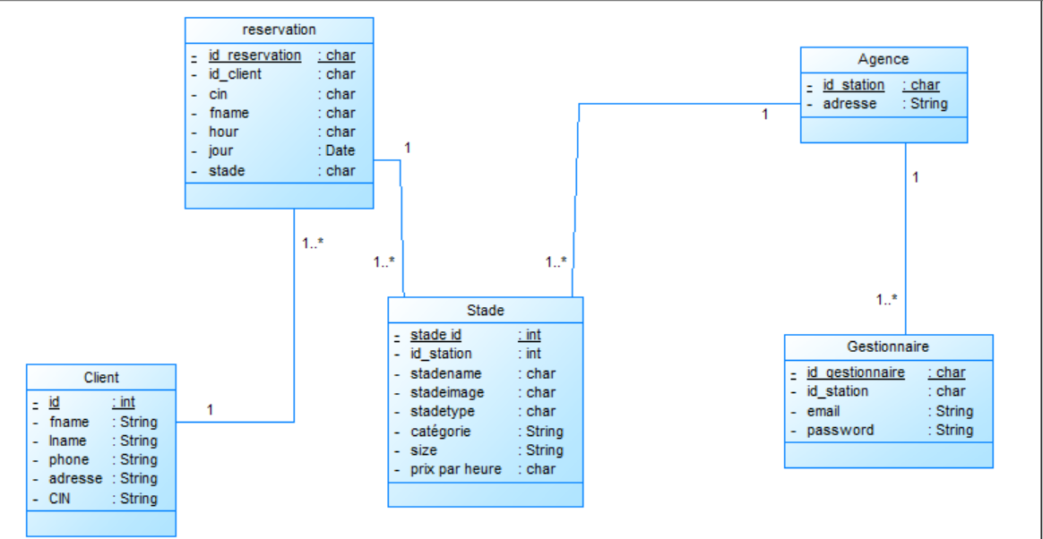
MODÈLE LOGIQUE DE DONNÉES : MLD
Notes:
Un modèle logique de données (MLD) est la représentation des données d'un système d'information , consiste à décrire la structure de données utilisée sans faire référence à un langage de programmation.

Slide 9
Outils et technologies utilisées
1.1. Langages de programmation
Partie Front-end:
HTML
CSS
Bootstrap
Javascript
Jquery
Partie Back-end
PHP
Base de données
MySQL
1.2. Outils de développement
Visual studio code Logiciel de gestion de bases de données : phpMyAdmin Github

Slide 10
Conclusion
J’ai atteint 100 % des objectifs
Mon travail peut-être améliorée
Notes:
Vu a la nature du projet, j'ai pu assimiler de nouveaux concepts assez complexes au développement web

Slide 11
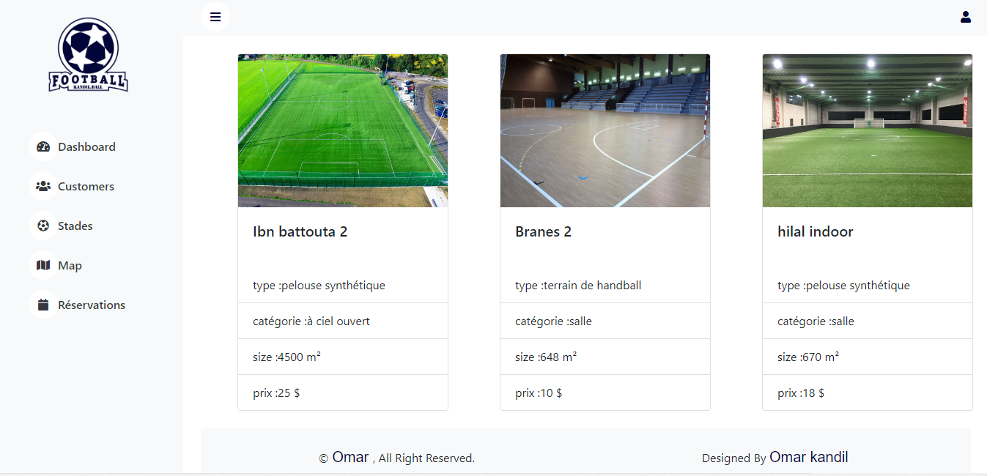
Passons au résultats

Slide 12
MERCI POUR VOTRZE ATTENTION !
Email :omarkandildw@gmail.com
Phone : +212 771449505
kandilball.com

